Slide 1
السياحة الدولية والعالمية
المرحلة الاولى – قسم السياحة
المحاضرة السادسة عشر
م.د . عادل عبد الرحمن مزعل

Slide 2
السياحة الدولية والعالمية
توصف السياحة بانها الأوسع rgest والأسرع نموا بالمقارنة مع الصناعات الاخرى فضلا على كونه المصدر الرئيسي والاساسي للعملات الصعبة للكثير من الدول العالمية . ففي احدث الإحصائيات الصادرة عن منظمة السياحة العالمية ، لعام 2007 فقد بلغ بلغ عدد السياح الدوليين حوالي (900) مليون سائح ، وبلغ حجم العوائد من السياحة العالمية من عام 2006 حوالي (733) مليار دولار ، وقد اشار John R. Walker في كتابه مقدمة عن الضيافة إلى السياحة تساهم بمقدار 10.2 % من الناتج القومي المحلي في العالم وتشغل (200) مليون عاملا أو مايعادل 7.8٪ من مجموع القوى العاملة في العالم وساعدت في خلق 55 مليون وظيفة خلال فترة 20005 وكل هذه القيم تعتمد بدرجة رئيسية على السياحة الدولية لانها مصدر دخول او خروج العملات الصعبة الى البلد ومثل هذه الاهمية سوف نشير لها بالتفصيل .

Slide 3
المفهوم والاهمية
سبقت الاشارة في هذه الدراسة المفاهيم وتعاریف متعددة للسياحة والسائح والزائز. وفي هذا الفصل نذكر بأن السياحة الدولية وحسب الامم المتحدة في تعريفها للسائح عام 1994 ، بأن السياحة الدولية تحص الصنفين التاليين من السياحة:
السياحة الوافدة الداخلية: والتى تعني الأجانب ، أو المسافرون إلى بلد ما غير بلدهم أو وطنهم والذي اعتادوا العيش فيه وبما فيهم المغتربون

Slide 4
السياحة الخارجية Outbound Tourism
وتعني سفر مواطنوا بلد ما خارج حدود بلدهم إلى بلد أخر ، وفي ما عدا هذين الصنفين يعد سياحة داخلية والتي تعني مسافربلد ما داخل حدود بلدهم .
وعليه فإن السياحة الوافدة والسياحة الخارجية تعني سفر السياح عبر الحدود الدولية لأي بلد كان ، فإن عبروا حدود بلدهم ( وطنهم ) اعتبرو نوعا من السياحة الخارجية بالنسبة إلى بلدهم ووافدة بالنسبة إلى البلد الذي سوف يقومون بزيارته . والشكل التالي رقم ( 7 ) يوضح الحالتين :

Slide 5
الشكل البياني رقم ( 7)
يوضح السياحة الوافدة والخارجية لدولتين أ,ب
الدولة (أ)
Out bound Tourism
In Bound Tourism
الدولة (ب)
Inbound Tourism
Out Bound Tourism

Slide 6
تطور السياحة الدولية
تطور عدد السياح الدوليين في العالم للفترة من1950 الى 2007 ومن خلال هذه الدراسة نستنتج مايلي:-
عدد السياح الدوليين نمى بسرعة بشكل سريع في فترة الستينات والسبعينات بلغ عدد الزيادة 174% عام 1970 مقارنة مع فترة الخمسينات ورغم هذا التزايد لكن في الفترات اللاحقة تباطؤ النمو حيث تراجع بحوالي 68% الى 59% والى 55% وفي عام 2007 وصلت الزيادة ادنى مستوى حوالي 32%فقط.
هذه الاحصائية تسمى بالنمو المتذبذب اي غير المطلق والذي نتج عن عوامل مختلفة كما موضح في الشكل التالي :

Slide 7
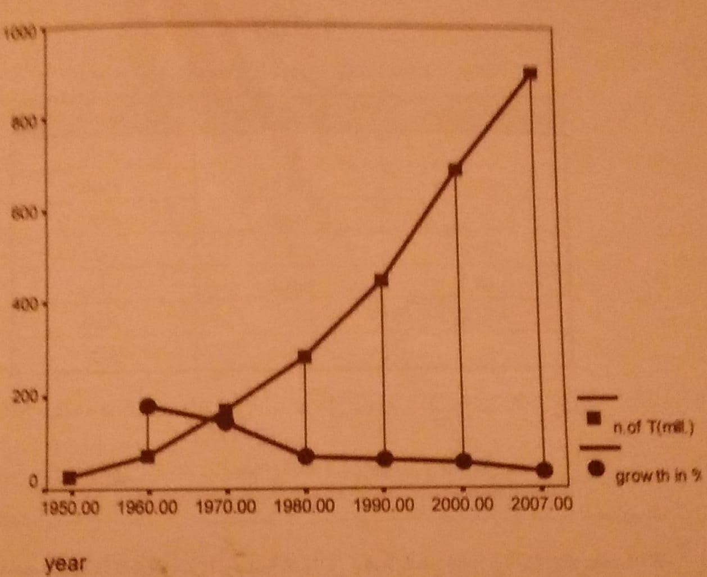
الشكل التالي يوضح تطور السياحة الدولية بالارقام المطلقة وكنسبة مئوية

